Slide 1







游戏设计
&
设计思维
线下研讨课-2
Tutorial-2
主讲：林俊聪
邮箱：jclin@xmu.edu.cn

Slide 2



目录
contents
设计总结
章节回顾
游戏概念
前沿进展
游戏行业
设计实践
游戏概念

Slide 3






1
设计总结
cultural tradition
--自强不息，止于至善--

Slide 4
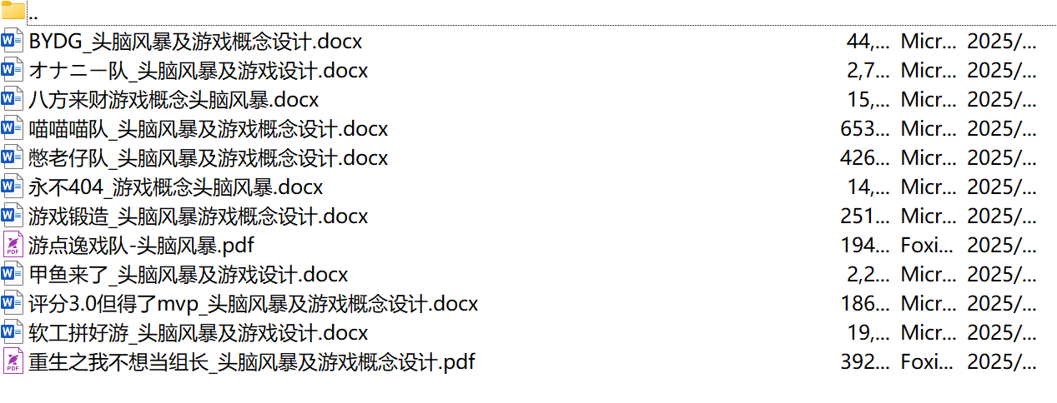
软工

Slide 5
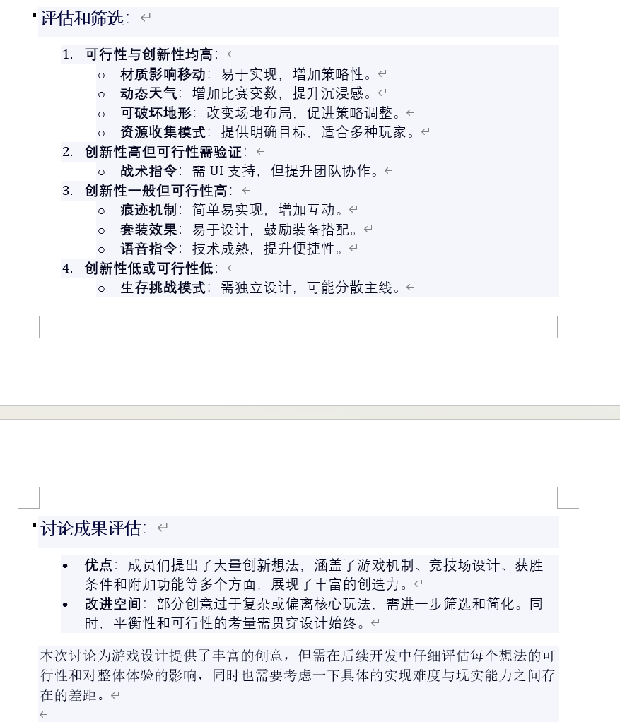
软工

Slide 6
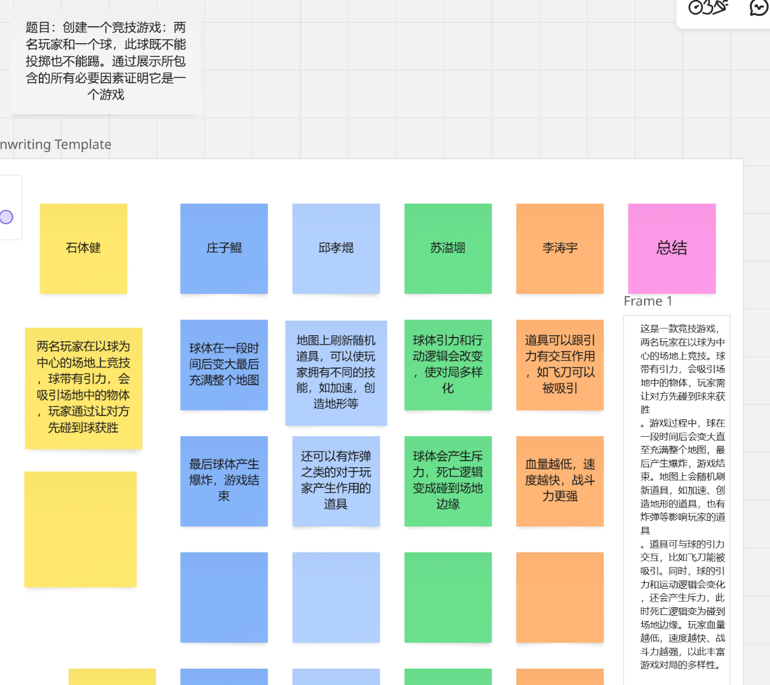
软工

Slide 7





2
章节回顾

Slide 8
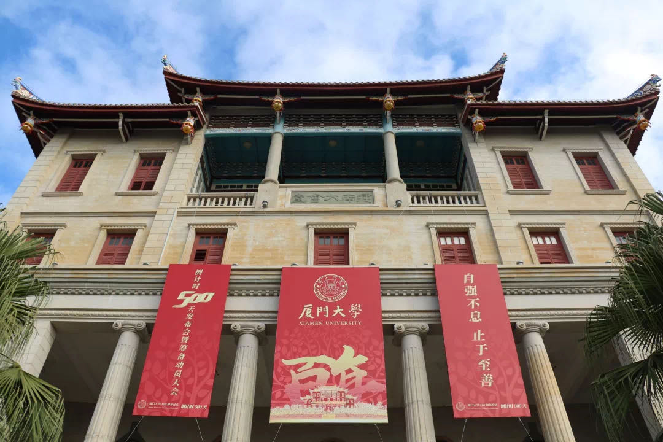
游戏概念
2.1
--自强不息，止于至善--

Slide 9

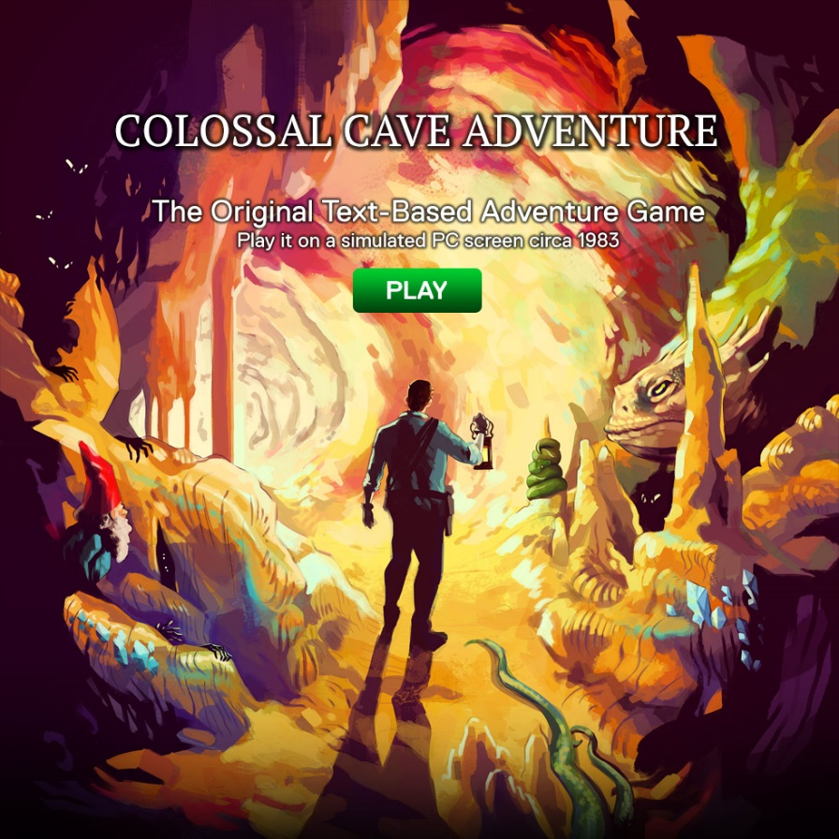
从想法到概念
“看看报纸，聊聊天以及做一些生活的琐事对游戏策划者来说同样重要，因为从中可以得到创作灵感，就如同从科幻小说中取材一样。”- Warren Spector
基于Will Crowher在探测和绘制岩洞地图方面的深入研究创作的

Slide 10
从想法到概念
创意说明书
作品名称
作品类型
创意背景
内容期望
核心技术

Slide 11
从想法到概念
高级概念表述
有关游戏内容的两句或者三句话的描述
玩家在游戏中的角色
一种推荐的基本游戏模式
游戏的种类
对游戏目标人群的讨论
可运行机器的名字，以及所需特殊设备细节
采用的许可证
支持的竞争模式
开始、结束；关卡、任务；故事情节大纲
游戏世界的简短描述
附加细节
游戏潜在的竞争力、独特卖点…

Slide 12
从想法到概念
玩家的角色
游戏的类别
定义目标人群

Slide 13
了解你的玩家
VandenBerghe的5种游戏领域
新奇：与开放式体验密切相关
挑战：与责任心的特点紧密联系
刺激：尤其是通过社交活动来实现，与外向性相关
和谐：社会和谐和关联这一动机与人格特质的亲和性
威胁：玩家对它的反应可能与你的期望相反

Slide 14
了解你的玩家
二元思考的危险性
被调查女性数据
在一个游戏中选择指定的兴趣指数的被调查者人数
被调查男性数据
兴趣指数为6的男性的人数
致力于包容性，而不是普遍性
兴趣指数为6的女性的人数
0
1
2
3
4
5
6
7
8
9
10

Slide 15
了解你的玩家
忠实游戏者vs临时游戏者
人口统计分类
男人vs女人
孩子vs成人
男孩vs女孩

Slide 16
了解你的玩家
Bartle分类法
玩家
内容
社交家
社交家
杀手
杀手
控制
互动
施加行为
探索者
成就者
成就者
游戏世界

Slide 17
了解你的玩家
Bartle分类法
你是什么玩家？
http://matthewbarr.co.uk/bartle/

Slide 18
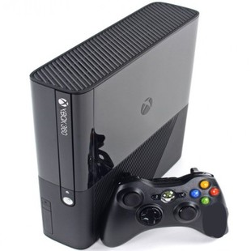
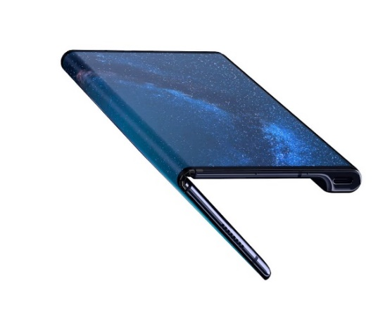
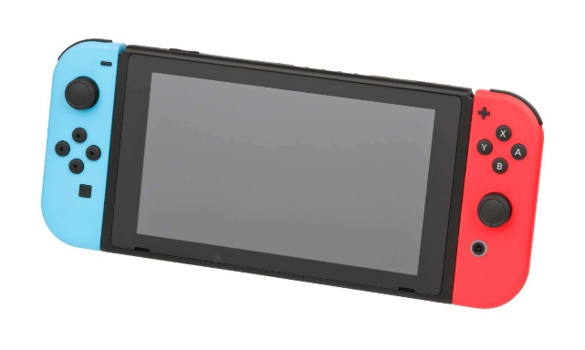

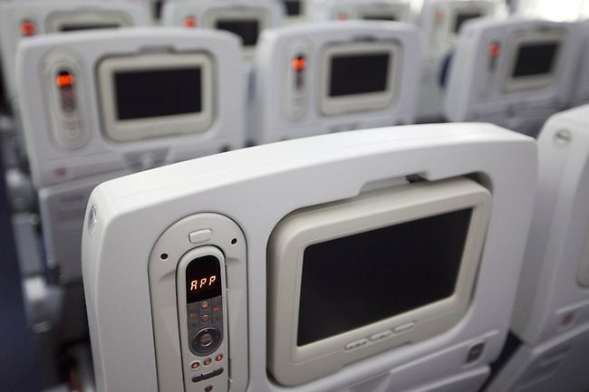
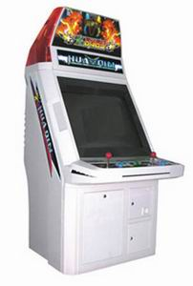
了解你的设备
所有游戏设备都有功能和性能特点，它们定义了游戏的范围

Slide 19
3
前沿进展

Slide 20
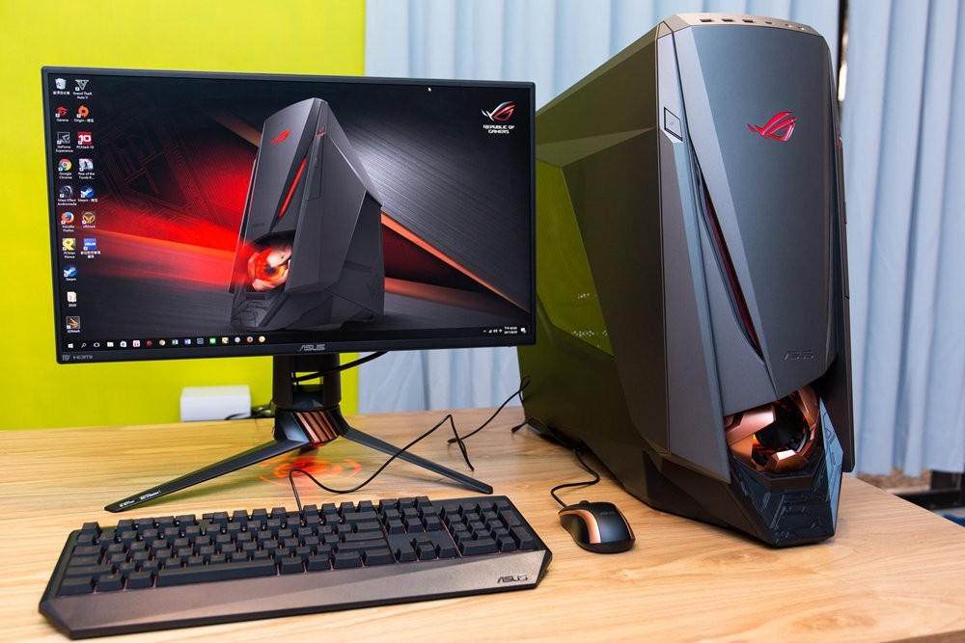
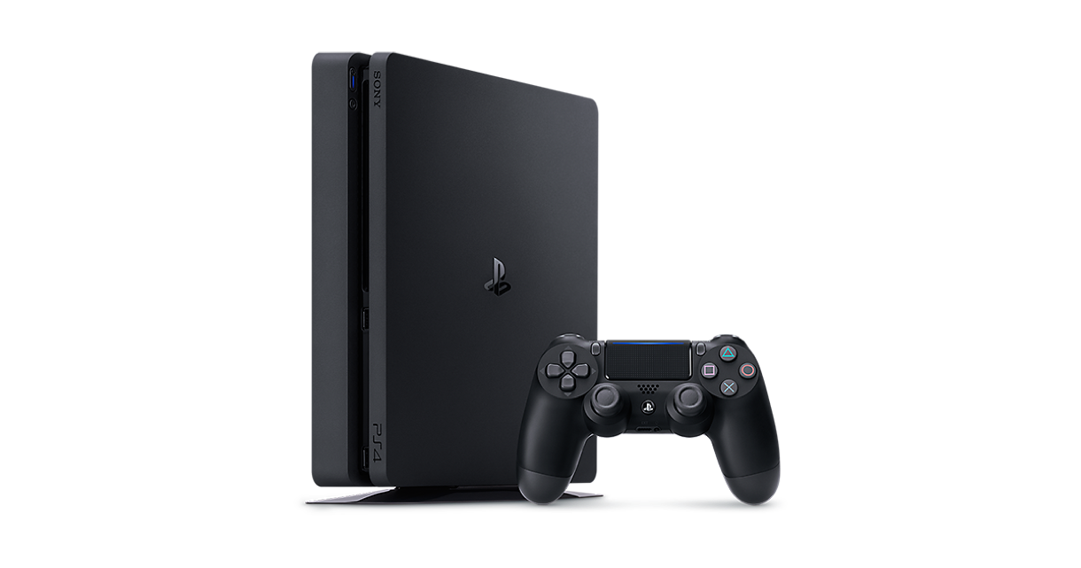
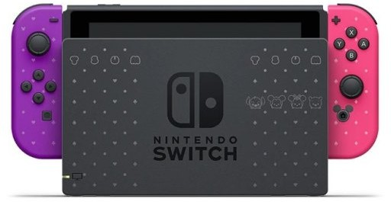
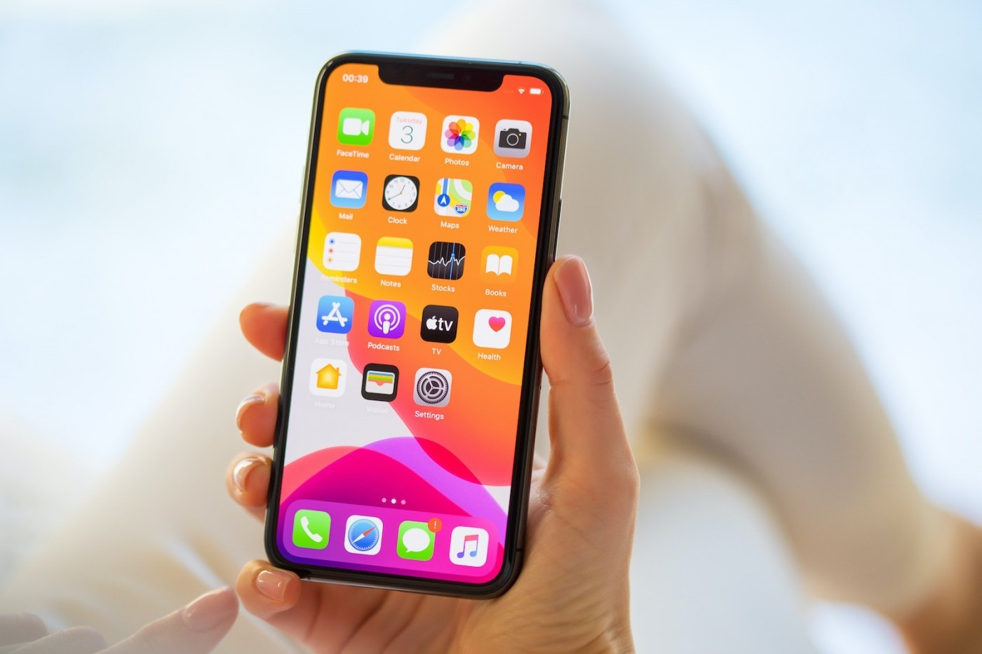
游戏平台
个人电脑
三大支柱
家用主机
移动设备

Slide 21
游戏平台
三大支柱
电脑（PC） Computer Game
Steam，Epic Games，Origin，Ubisoft
家用主机 / 家机 Console Games
Nintendo：DS系列，Wii系列，Switch Sony：PlayStation系列
微軟：Xbox
智能手机 /移动设备 Mobile Games
ios，Android（含第三方平台）
其他：
Web Games （网页游戏） Arcade （街机 / 大型设施）

Slide 22
游戏如何送到玩家手上？

Slide 23
游戏产业链
Humble bundle，Chuckle fish Another Indie，Klei，椰岛游戏
四大天王
游戏开发商 Developer
独立游戏开发者，白金工作室，SEGA Capcom，Square Enix，KOEI，Konami
游戏发行商 Distributor
Steam，EA，Epic games，任天堂，PS便利商店，游戏实体店
游戏发行商 Publisher
游戏运营商（代理商）
Agent
游戏橘子，艾肯，So-net
龙成，Garena

Slide 24
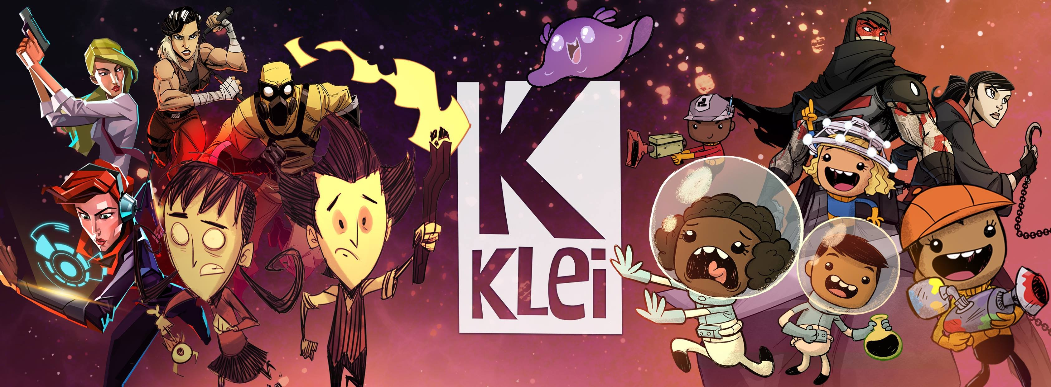


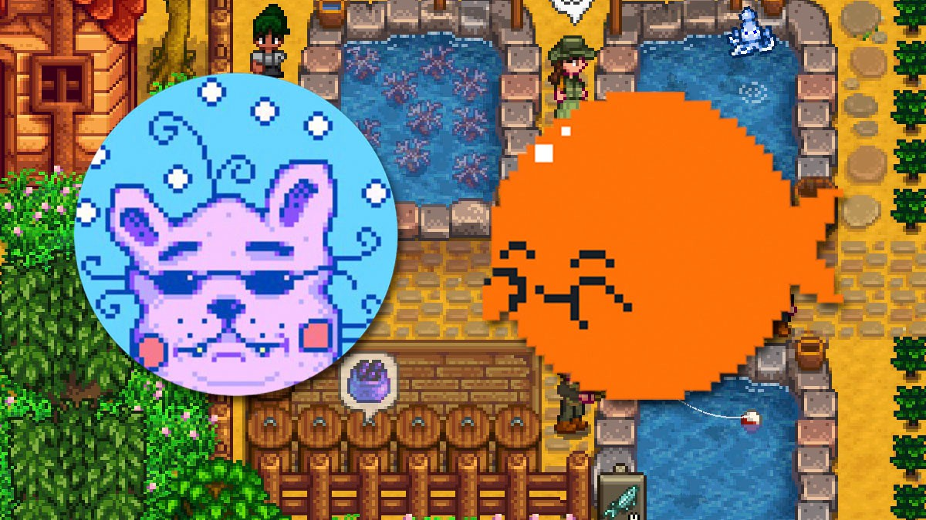

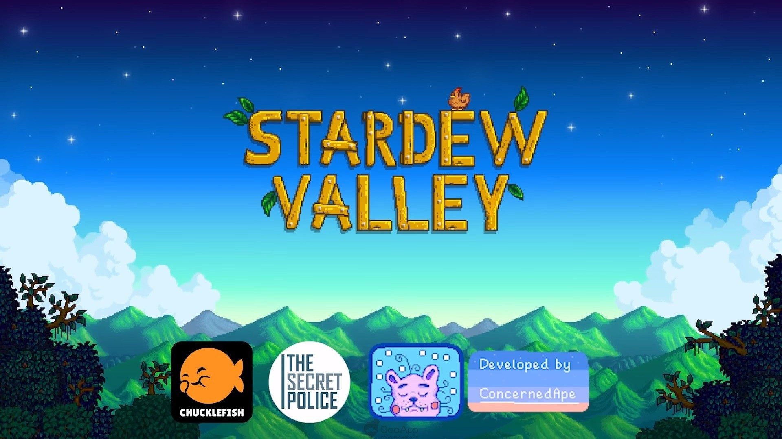

Slide 25
做游戏如何赚钱？

Slide 26
盈利模式
单机买断
持续经营
优点：
盈利天花板高持续时间长
研发期短，回本時间短
缺点：
技术门槛高
运维需求量大（营运需求）竞争者多
优点：
技术门槛较低
（Server需求）品牌效应较大
缺点： 盜版问题
一次性营收
研发周期通常较长

Slide 27
盈利模式
手机平台
游戏类型
单机买断
+
+
家用主机
玩家族群
持续运营
个人电脑
行销与宣传

Slide 28
游戏业的出路

Slide 29
独立游戏
游戏公司
規模小，成本小
需要的技能树广，什么都要会沒有人可以教你，要靠自学 研发方向都很弹性
話語权高
規模成本较大
较易精进专一领域技能有前辈可以请教
可以学习制度与流程业界人脉
业余？全职？
规模？职能？

Slide 30
独立游戏=成本很低的游戏？

Slide 31
任何商业模型都需要获利>成本

Slide 32
以纪念碑谷为例

Slide 33
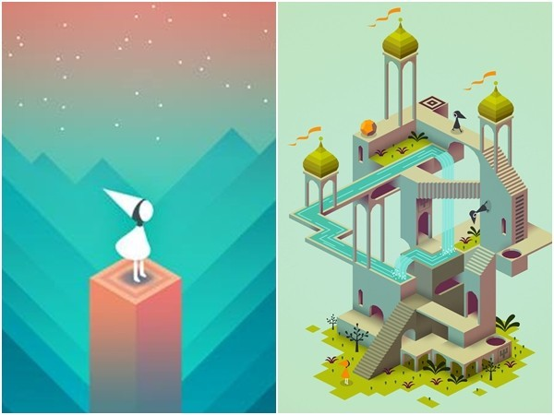
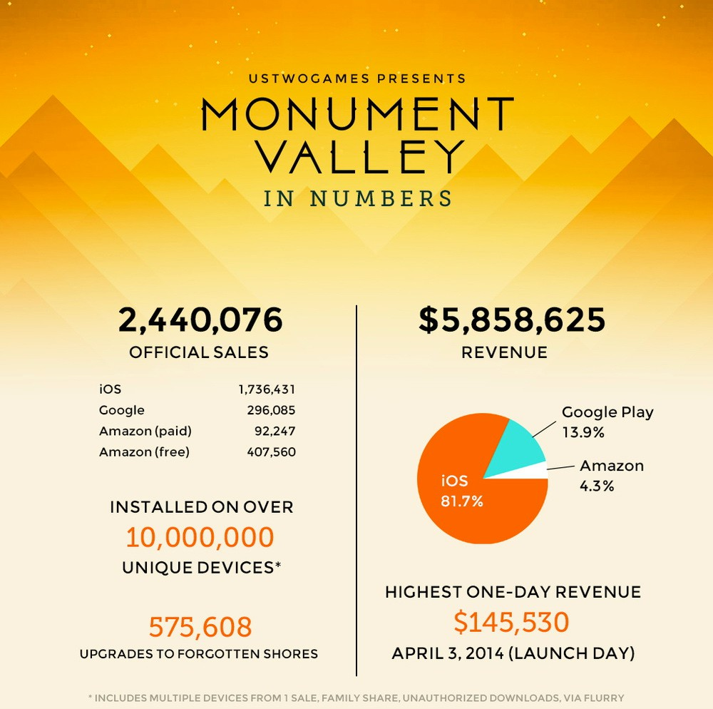
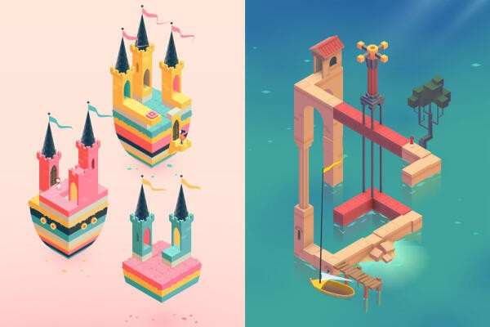

Slide 34
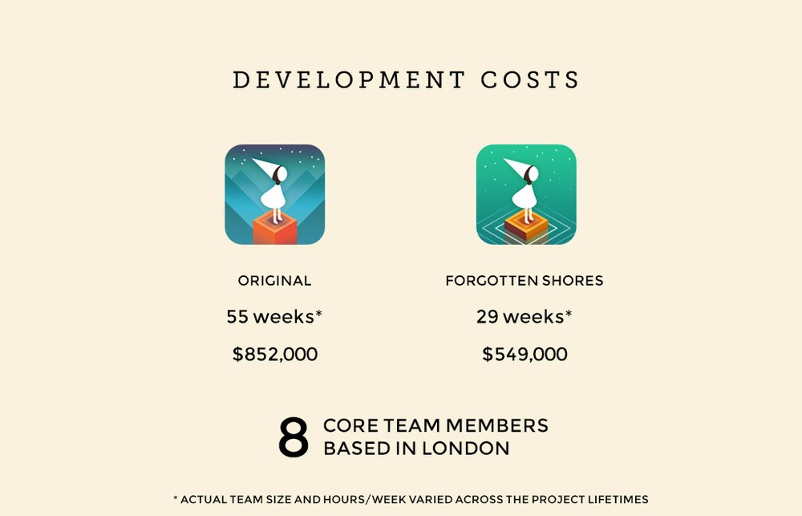

Slide 35
独立游戏 只是能比较任性的游戏 不代表比较容易赚到钱 或是成本比较低

Slide 36





独立游戏的商业模式
手机平台
游戏类型
单机买断
+
+
家用主机
玩家族群
持续运营
个人电脑
行销与宣传

Slide 37
大众或小众？ 游戏类型？ 社群与行销？

Slide 38
全球游戏产业发展现状

Slide 39
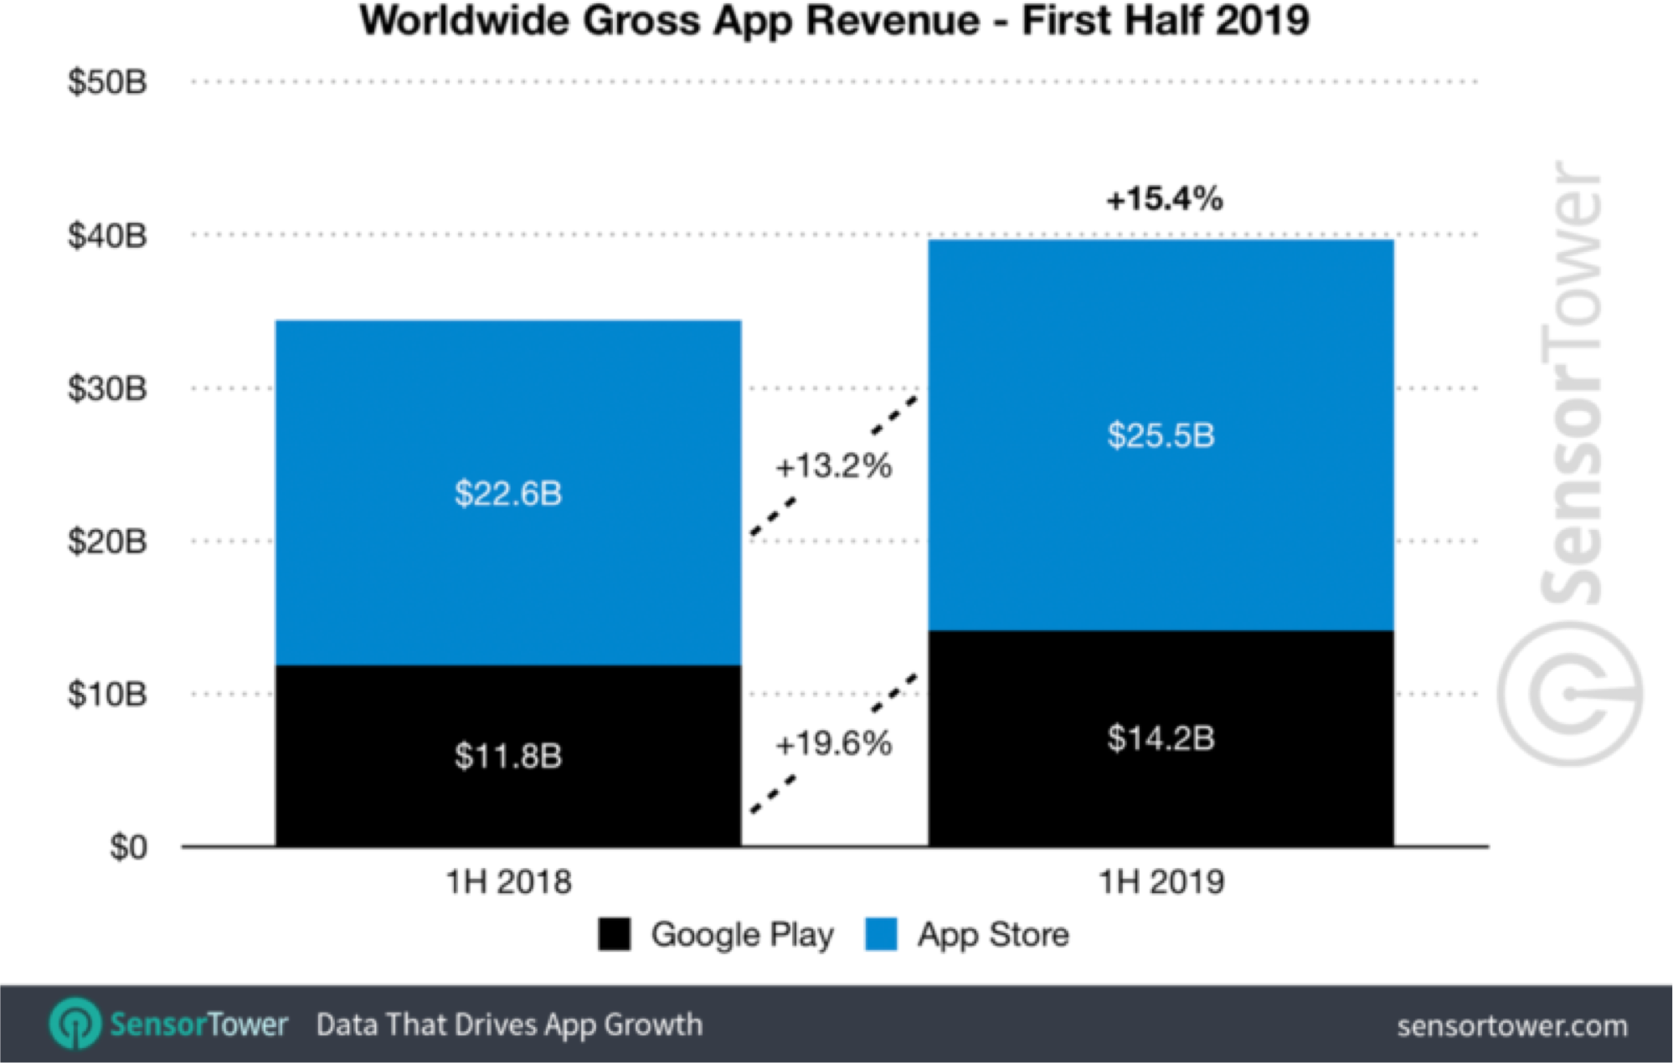
重点趋势
遊戲產業總體營收增長迅速
3A逐漸式微
手機平台增長快速，PC平台緊追在後
手遊逐漸形成寡頭市場，行銷 佔比暴增。廣告投放變成「必 須」而非「選擇」。
2019年全球移动设备的游戏营收为669億美元，今年預估可達772億美元，年成長率約為13.3％。
PC遊戲去年全球營收352億美元，今年預估369億美元，年成長率4.8％。

Slide 40
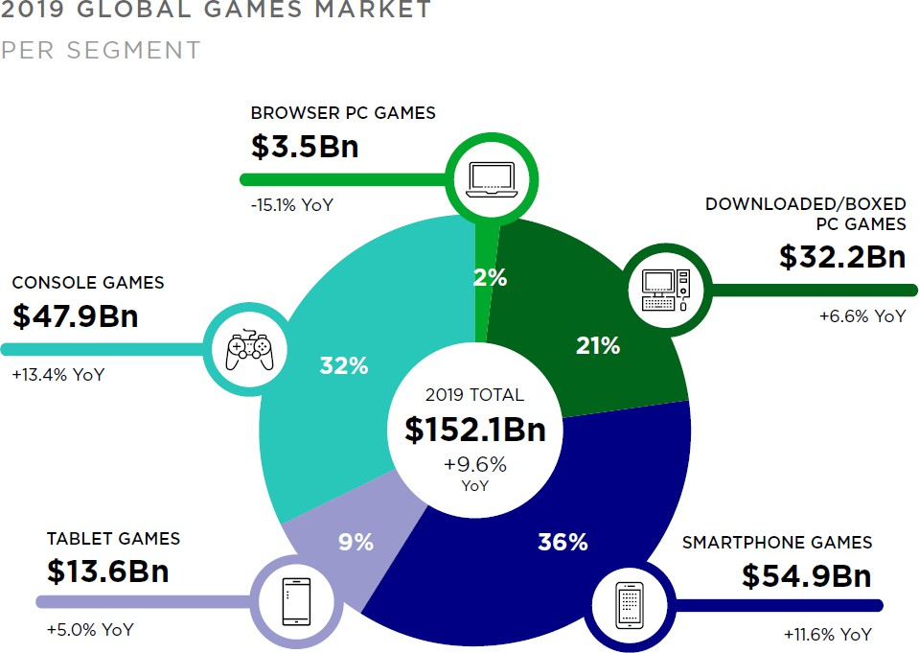
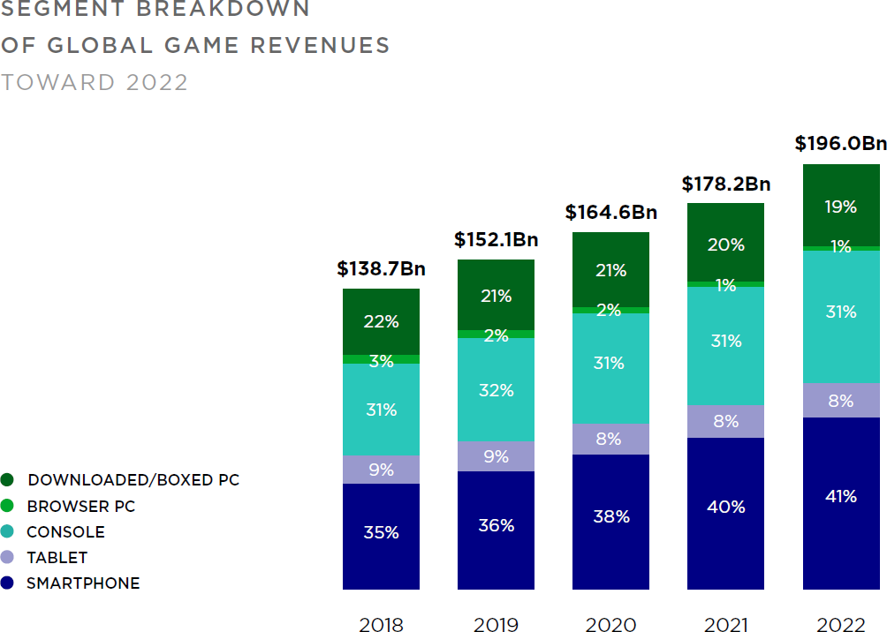
Newzoo分析报告

Slide 41
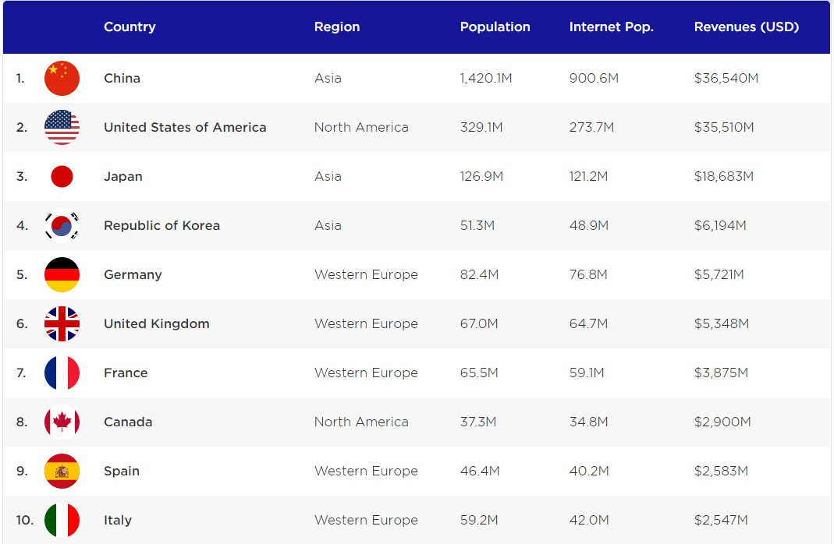
Newzoo分析报告

Slide 42
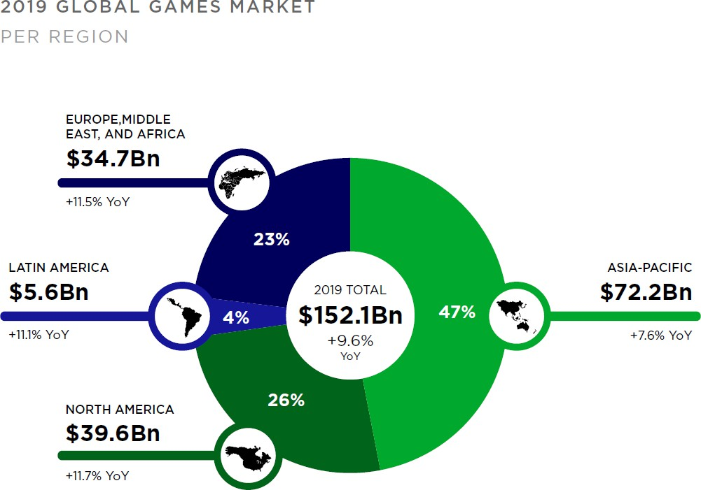
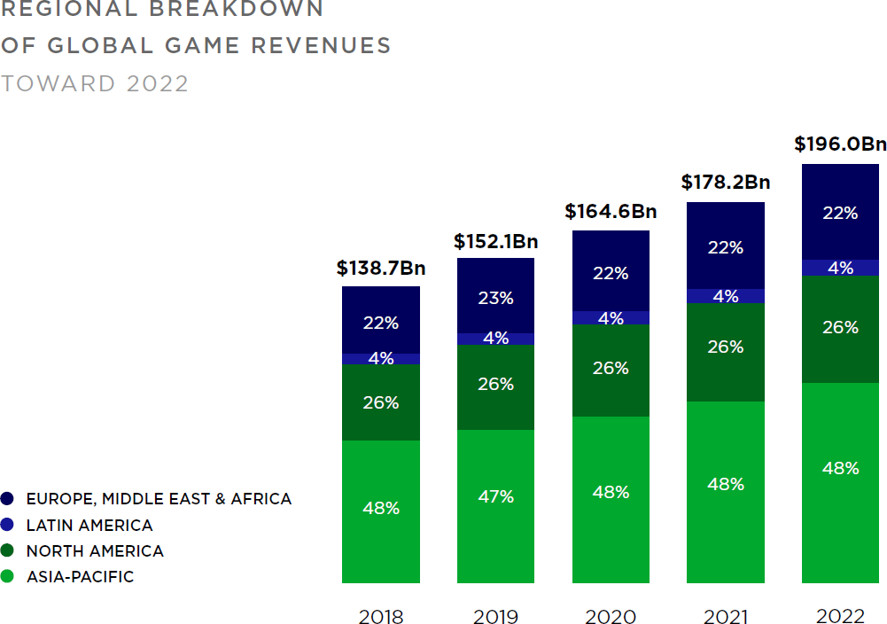
Newzoo分析报告

Slide 43
手机市场差异
中国
渠道为王，安卓为主
北美
休闲、轻度、RPG
日本
二次元养成、很肝的游戏
台湾
神仙打架，很肝的游戏
澳洲
缩小版的台湾市场
南美、印太、东南亚
明日之星、开发阶段、安卓为主

Slide 44
关于入行

Slide 45
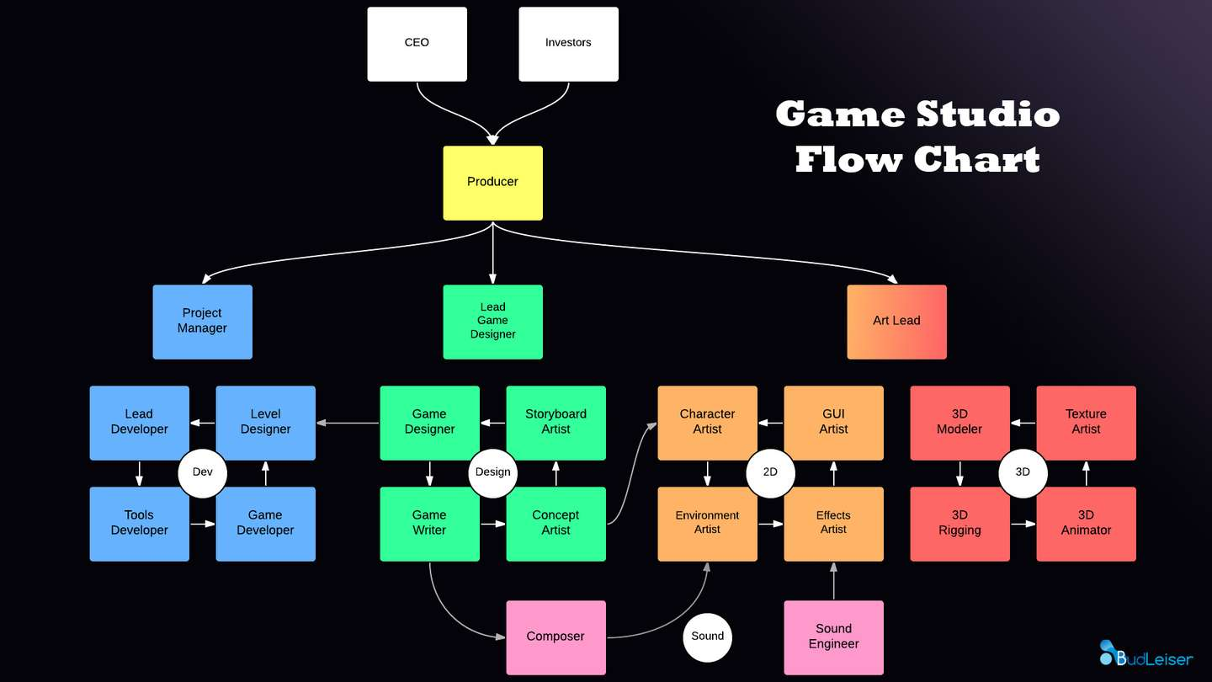
典型游戏工作室架构

Slide 46
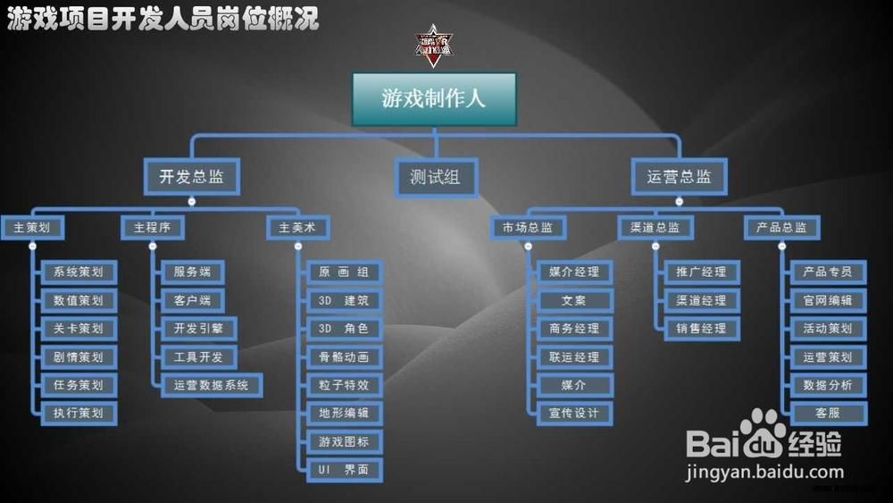
游戏开发团队人员配置

Slide 47
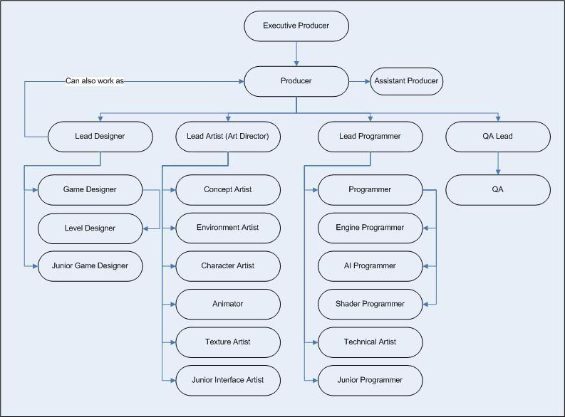
游戏开发团队人员配置

Slide 48
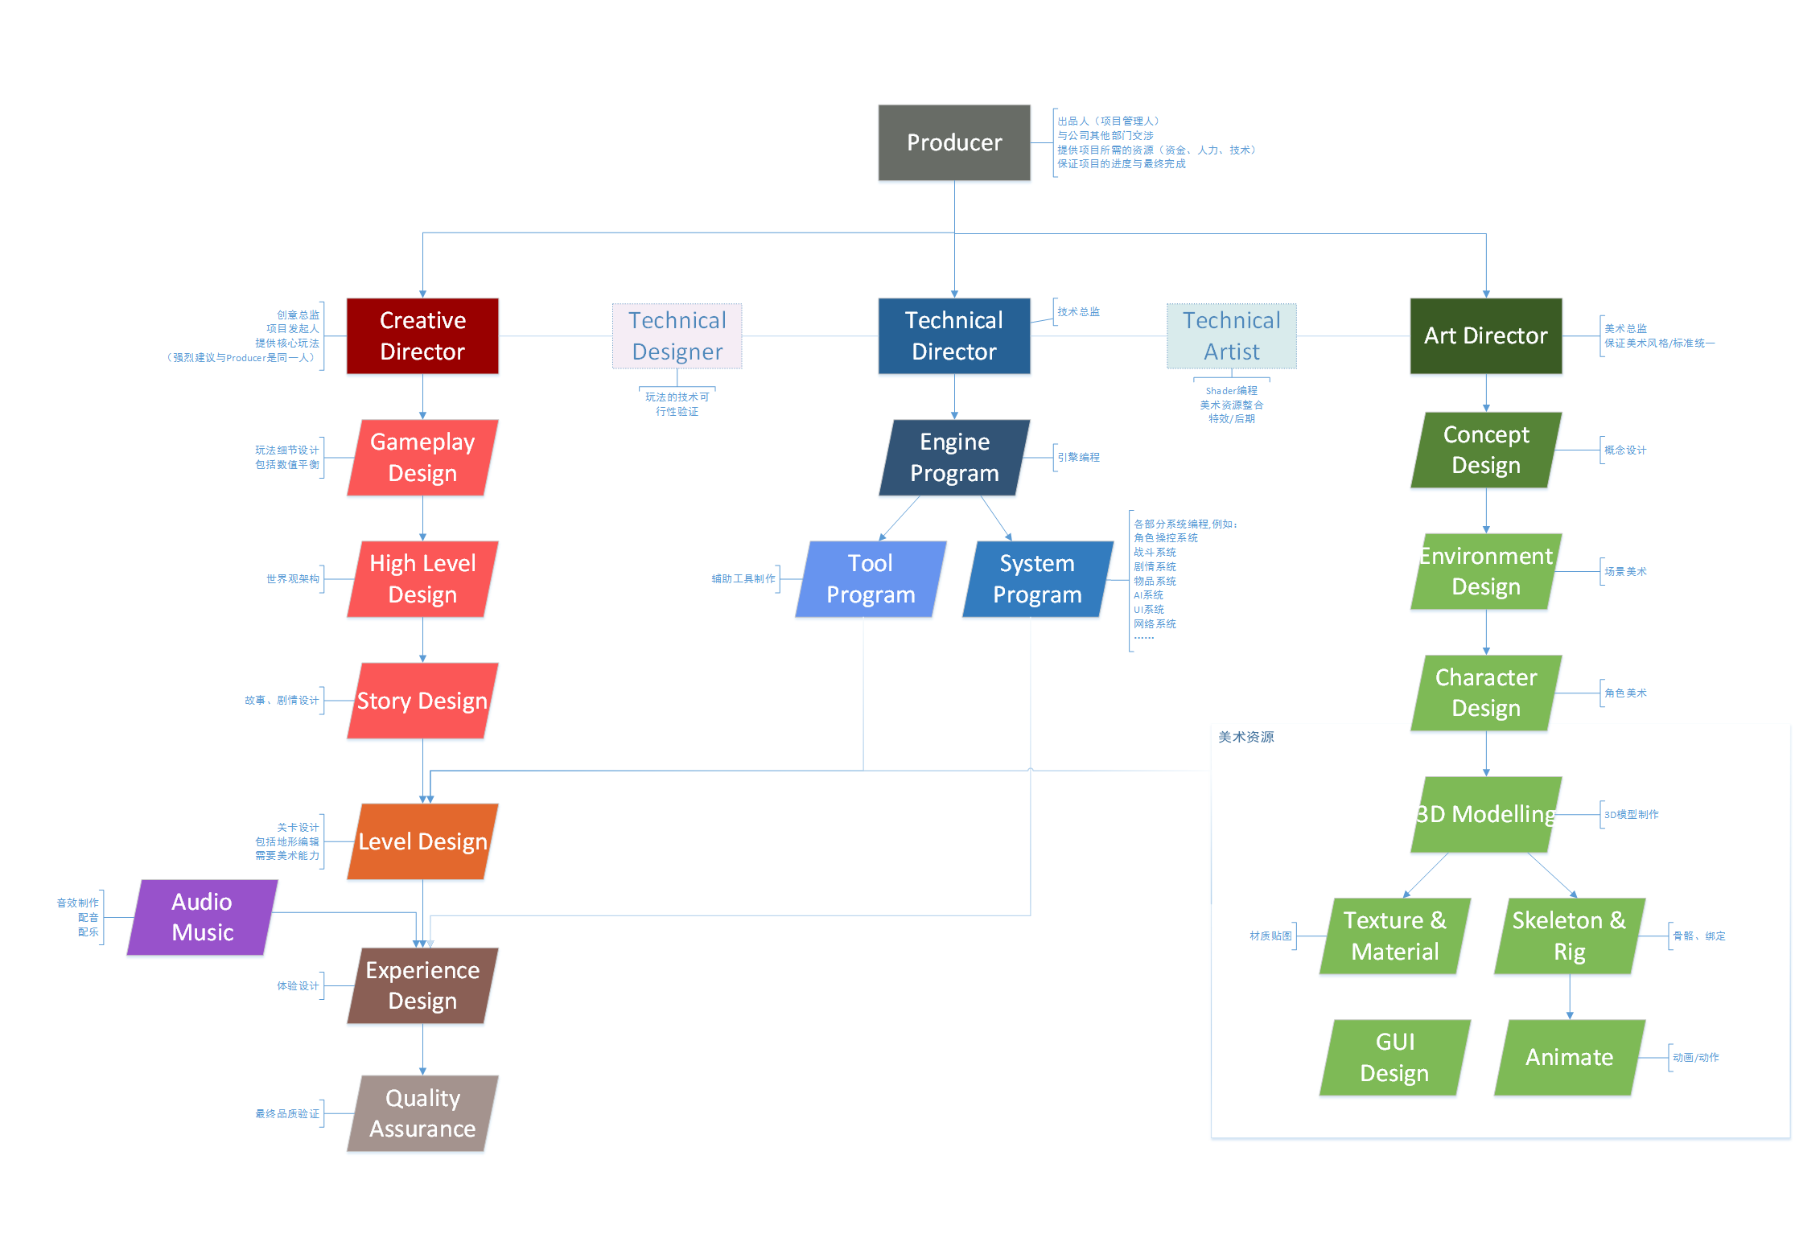
游戏开发团队人员配置

Slide 49
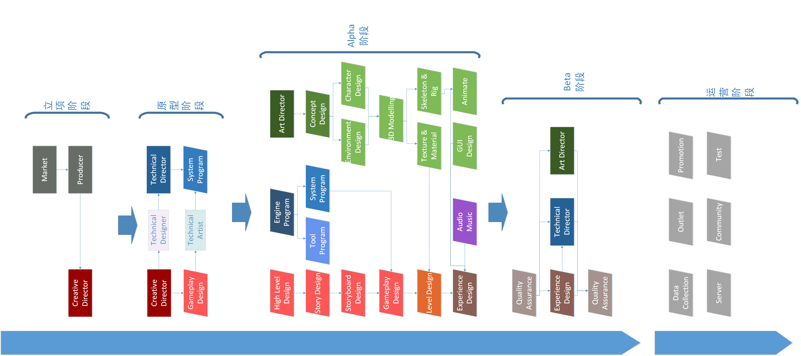
游戏开发流程

Slide 50
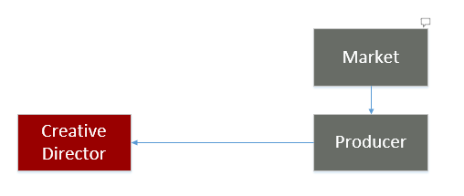
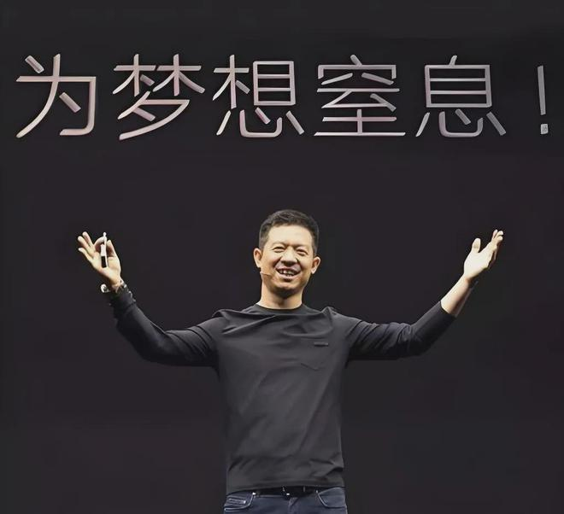

游戏开发流程
立项阶段
始于市场
公司市场部
始于大佬
煤老板
始于设计师
为梦想窒息，为梦想买单

Slide 51
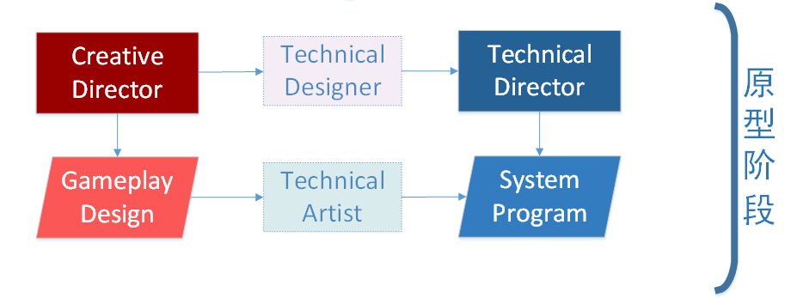
游戏开发流程
原型阶段
检验游戏玩法和开发可行性

Slide 52
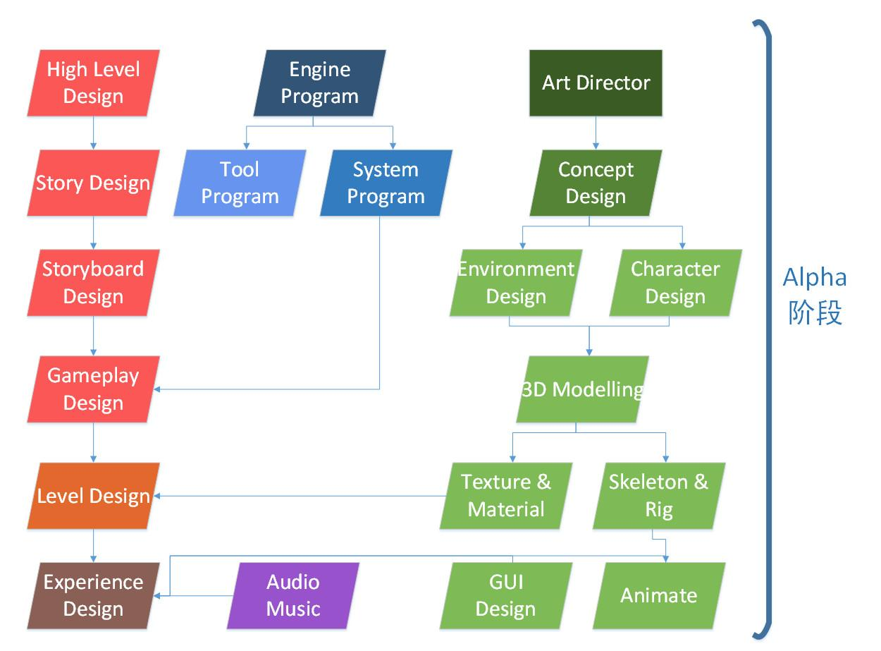
游戏开发流程
Alpha阶段
给玩法披上美丽的外表

Slide 53
游戏开发流程
Alpha阶段
3.1 High Level Design
3.2 Story Design & Concept Design
3.3 Storyboard Design & Environment Design
3.4 Character Design
3.5 Modeling
3.6 Texture & Material
3.7 Skeleton & Rig
3.8 Animate
3.9 GUI Design & Other Art Work
3.10 Audio & Music
3.11 Level Design
3.2 Experience Design

Slide 54
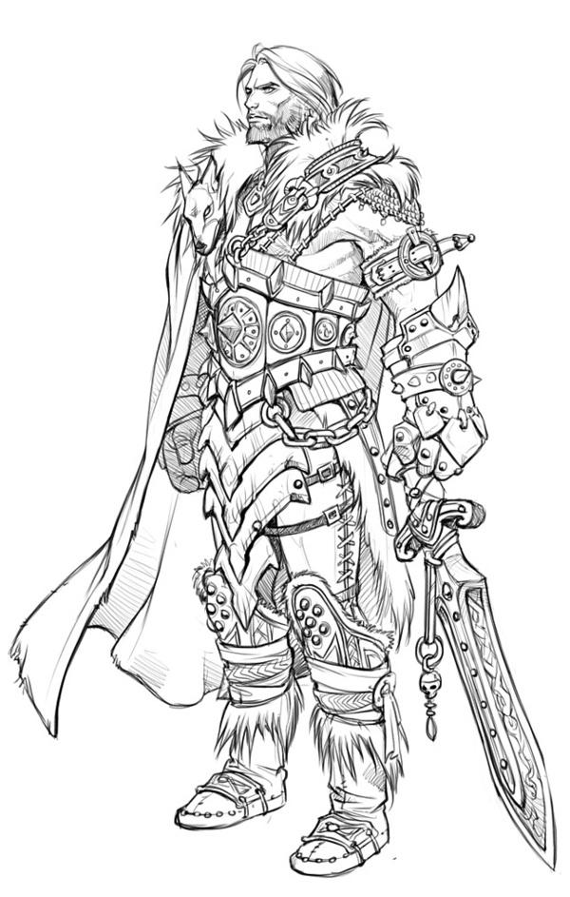
游戏开发流程
Alpha阶段
3.1 High Level Design
3.2 Story Design & Concept Design
3.3 Storyboard Design & Environment Design
3.4 Character Design
3.5 Modeling
3.6 Texture & Material
3.7 Skeleton & Rig
3.8 Animate
3.9 GUI Design & Other Art Work
3.10 Audio & Music
3.11 Level Design
3.2 Experience Design

Slide 55
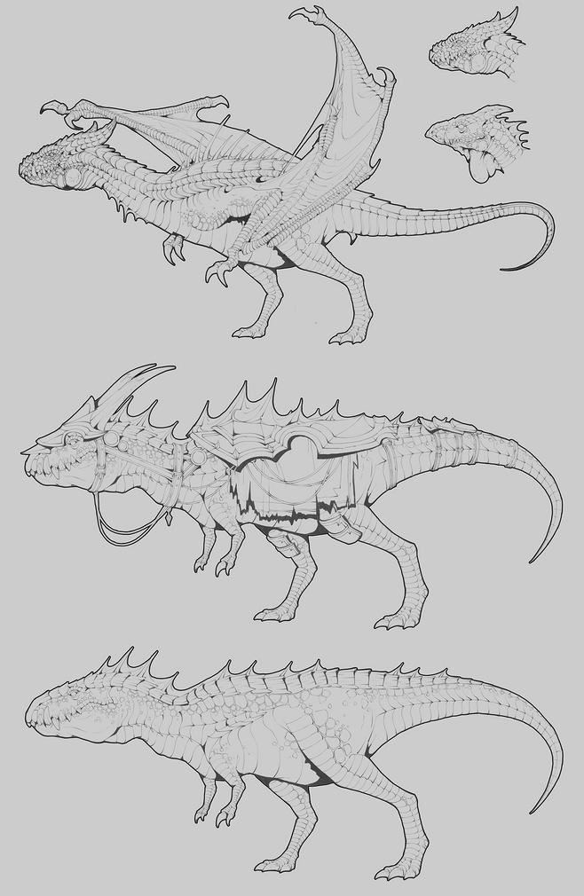
游戏开发流程
Alpha阶段
3.1 High Level Design
3.2 Story Design & Concept Design
3.3 Storyboard Design & Environment Design
3.4 Character Design
3.5 Modeling
3.6 Texture & Material
3.7 Skeleton & Rig
3.8 Animate
3.9 GUI Design & Other Art Work
3.10 Audio & Music
3.11 Level Design
3.2 Experience Design

Slide 56
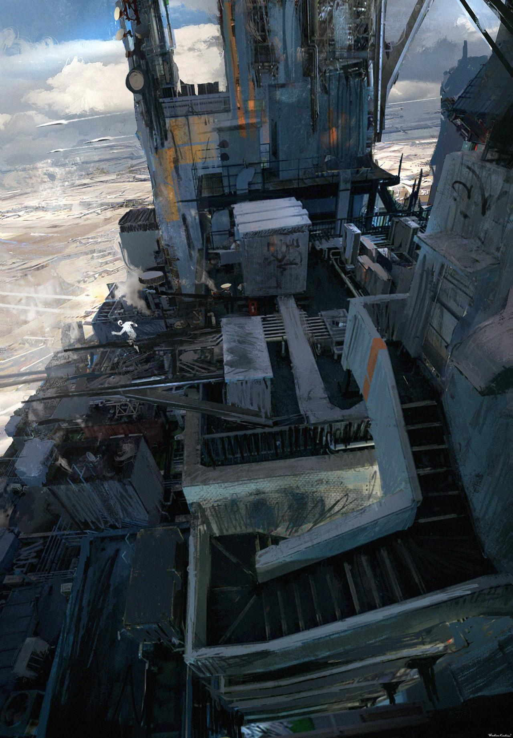
游戏开发流程
Alpha阶段
3.1 High Level Design
3.2 Story Design & Concept Design
3.3 Storyboard Design & Environment Design
3.4 Character Design
3.5 Modeling
3.6 Texture & Material
3.7 Skeleton & Rig
3.8 Animate
3.9 GUI Design & Other Art Work
3.10 Audio & Music
3.11 Level Design
3.2 Experience Design

Slide 57
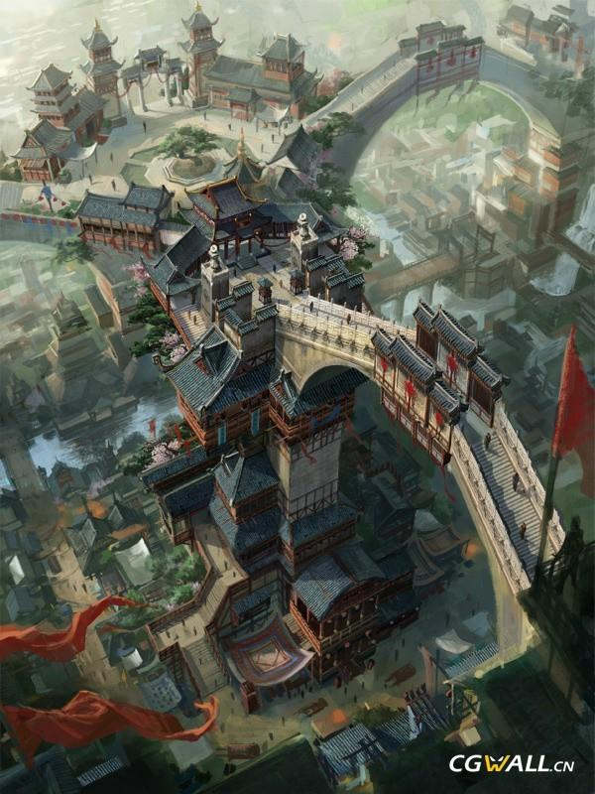
游戏开发流程
Alpha阶段
3.1 High Level Design
3.2 Story Design & Concept Design
3.3 Storyboard Design & Environment Design
3.4 Character Design
3.5 Modeling
3.6 Texture & Material
3.7 Skeleton & Rig
3.8 Animate
3.9 GUI Design & Other Art Work
3.10 Audio & Music
3.11 Level Design
3.2 Experience Design

Slide 58
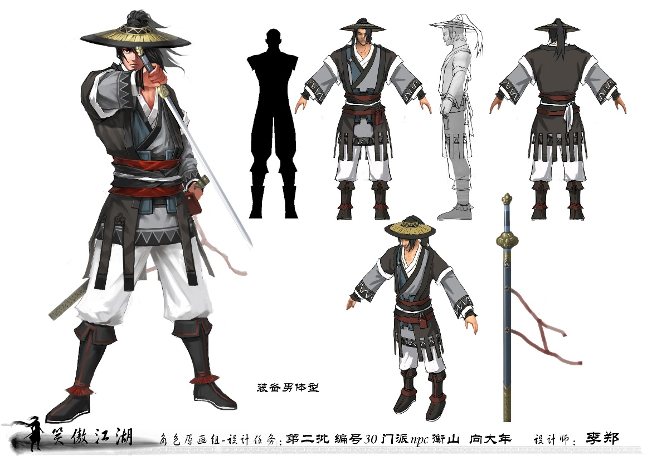
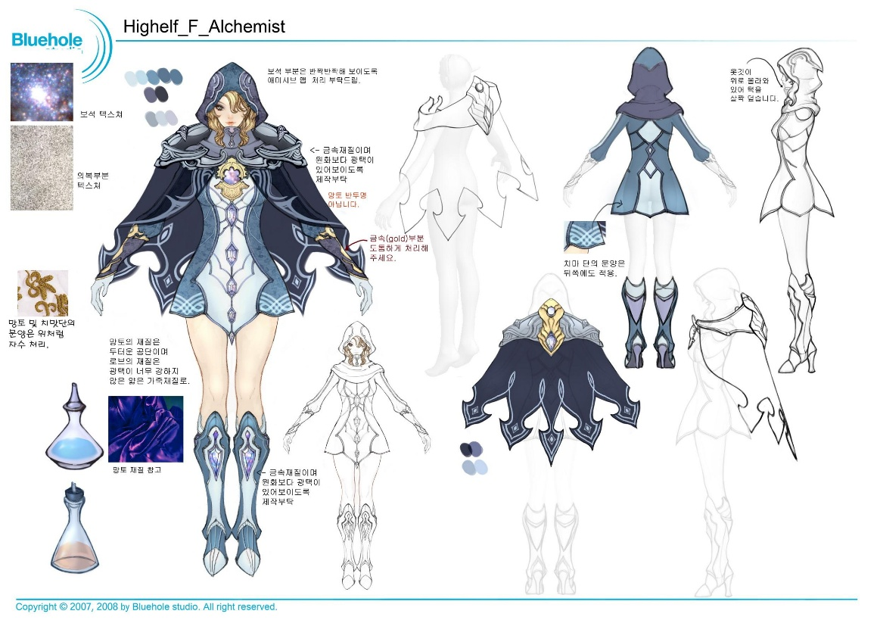
游戏开发流程
Alpha阶段
3.1 High Level Design
3.2 Story Design & Concept Design
3.3 Storyboard Design & Environment Design
3.4 Character Design
3.5 Modeling
3.6 Texture & Material
3.7 Skeleton & Rig
3.8 Animate
3.9 GUI Design & Other Art Work
3.10 Audio & Music
3.11 Level Design
3.2 Experience Design

Slide 59
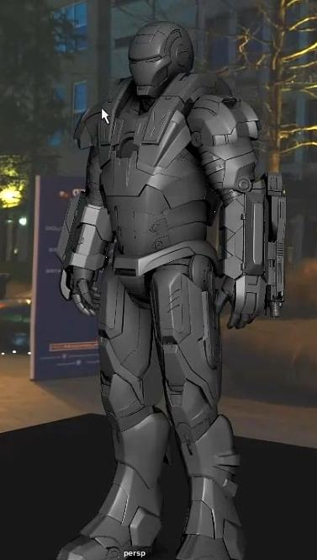
游戏开发流程
Alpha阶段
3.1 High Level Design
3.2 Story Design & Concept Design
3.3 Storyboard Design & Environment Design
3.4 Character Design
3.5 Modeling
3.6 Texture & Material
3.7 Skeleton & Rig
3.8 Animate
3.9 GUI Design & Other Art Work
3.10 Audio & Music
3.11 Level Design
3.2 Experience Design

Slide 60
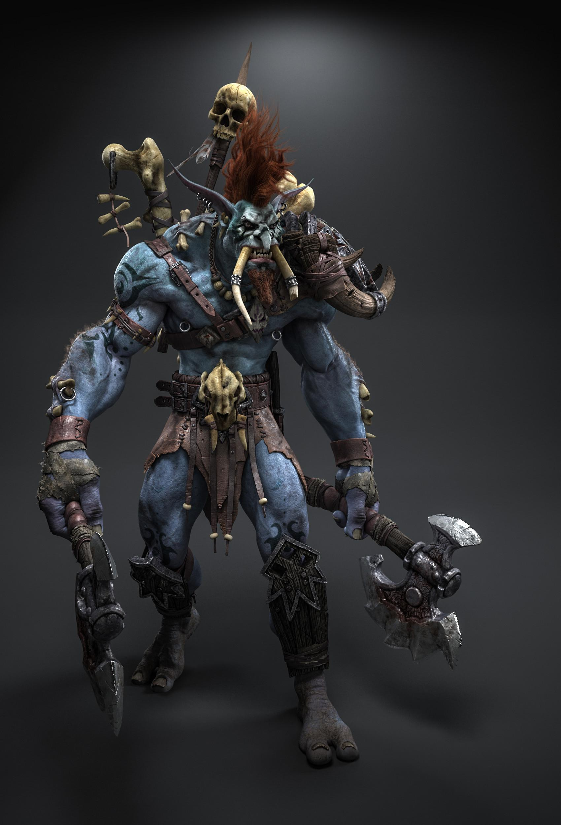
游戏开发流程
Alpha阶段
3.1 High Level Design
3.2 Story Design & Concept Design
3.3 Storyboard Design & Environment Design
3.4 Character Design
3.5 Modeling
3.6 Texture & Material
3.7 Skeleton & Rig
3.8 Animate
3.9 GUI Design & Other Art Work
3.10 Audio & Music
3.11 Level Design
3.2 Experience Design

Slide 61
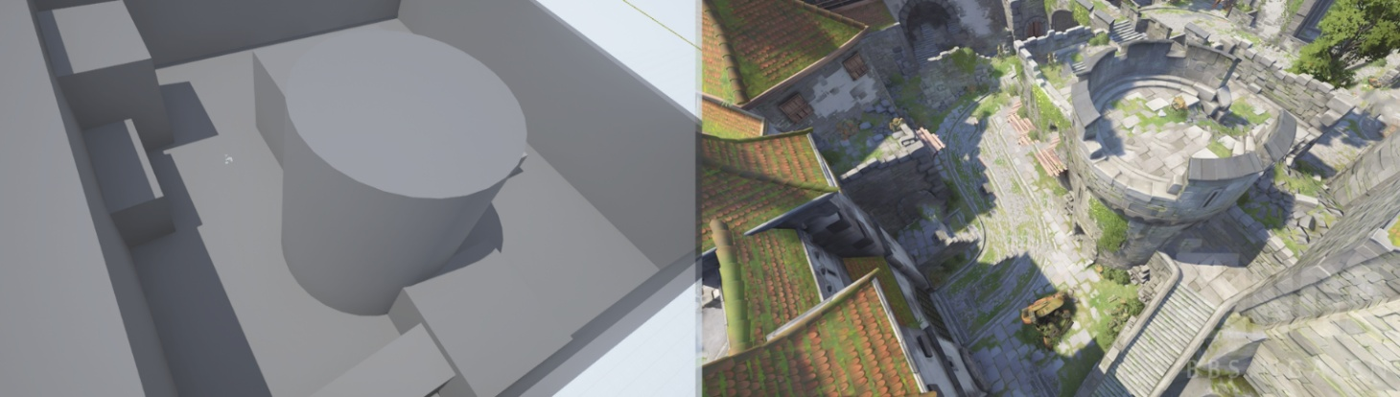
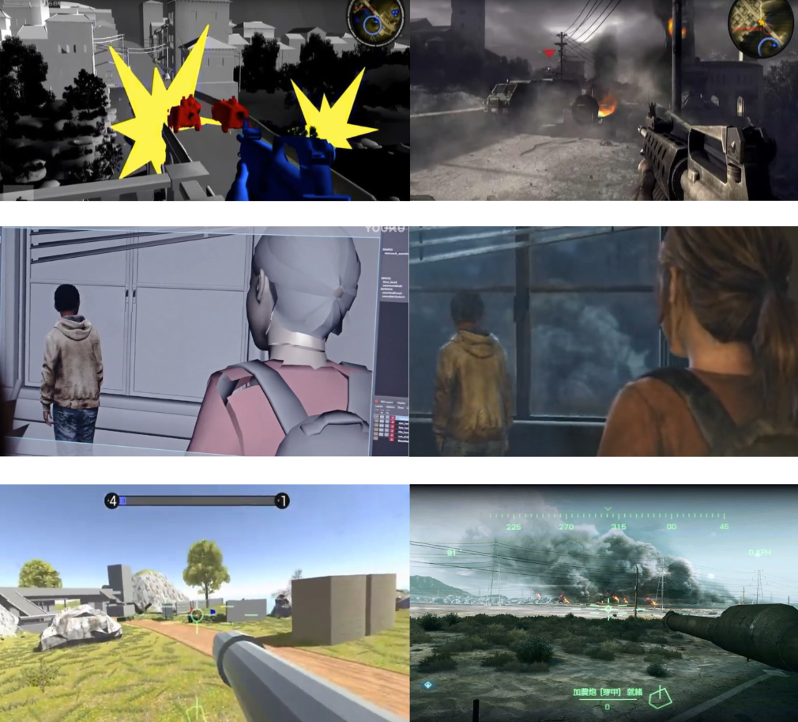
游戏开发流程
Alpha阶段
3.1 High Level Design
3.2 Story Design & Concept Design
3.3 Storyboard Design & Environment Design
3.4 Character Design
3.5 Modeling
3.6 Texture & Material
3.7 Skeleton & Rig
3.8 Animate
3.9 GUI Design & Other Art Work
3.10 Audio & Music
3.11 Level Design
3.2 Experience Design

Slide 62
游戏分析
近年来，游戏分析学已经引发人们极大的关注
研究玩家对游戏公司的商务、设计等各个部门都非常有帮助
游戏分析学也因此逐渐成为行业的商业智能中的重要领域
通过遥测技术、市场调查、QA系统、基准测试等各种来源获得的定量数据成为商业智能管理、决策的重要参考

Slide 63
游戏分析
将分析学引入开发过程时，有两个重要问题要考虑
一是追踪什么
二是如何分析获得的数据
选择收集什么资料的过程叫作特征选择。特征选择是个困难的任务，特别是当针对的是用户行为时。决定追踪什么用户行为并没有唯一正确的答案或标准模型；相反地，我们要根据不同的目标选择不同的策略；例如，改进用户体验或增加赢利

Slide 64
游戏分析
游戏分析学的数据来源主要有三种：
性能数据：这些是与技术和硬件有关的数据，尤其是在线或持续型游戏。普遍的性能指标包括游戏在客户端硬件平台的执行帧率或游戏服务器的稳定性
过程数据：这些是与开发游戏的实际过程有关的数据。游戏开发或多或少是一个创造性过程，但仍然需要监控，即估计任务量和制定计划等
用户数据：这是最常见的数据来源，这些数据来自玩我们的游戏的用户。这里，我们既把用户当作消费者（收益来源）也当作玩家（与游戏产生特定交互活动的对象）。我们计算与收益有关的指标如每用户平均收益（ARPU）、日活跃用户（DAU），或者执行与收益有关的分析如用户流失分析、用户支持性能分析或微交易分析时，我们称游戏用户为消费者

Slide 65
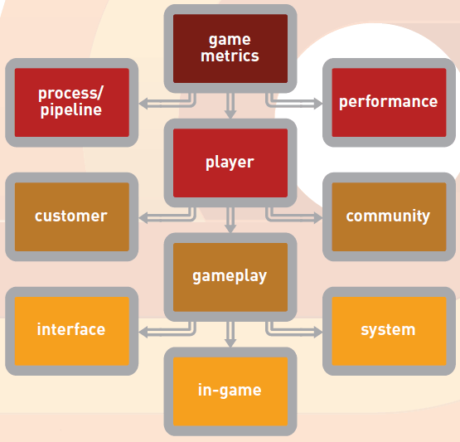
游戏分析

Slide 66
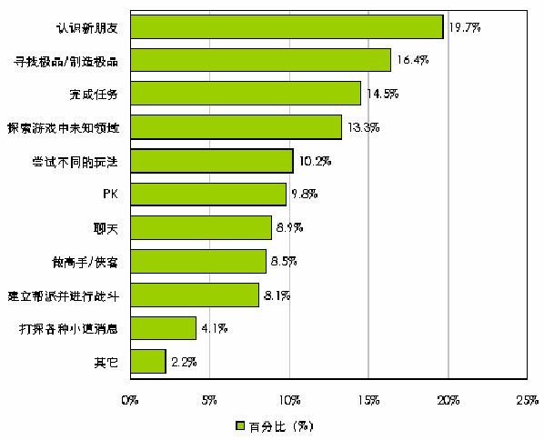
游戏分析
案例
游戏内容的多寡
中国网络游戏玩家在网络游戏中最喜欢做的事情
互动性内容
交友系统
高手评价
实时性内容
PK
团PK
探索
成长性内容
任务设置
道具系统
Source: 17173中国网络游戏市场调查报告

Slide 67
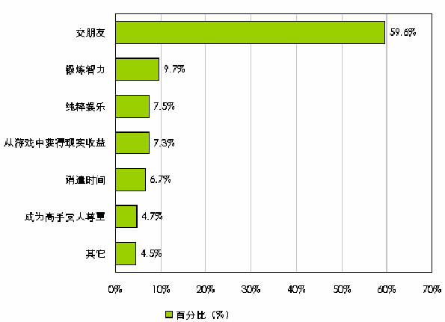
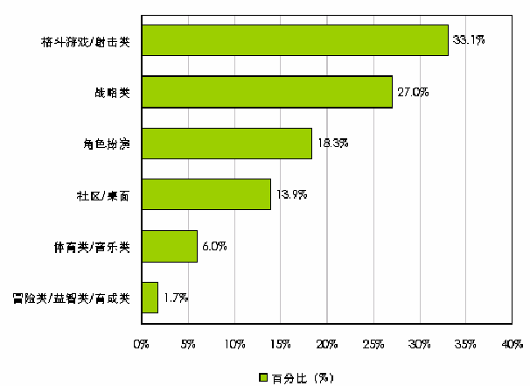
游戏分析
案例
中国网络游戏玩家玩网络游戏的目的
中国网络游戏玩家最喜欢玩的游戏类型
Source: 17173中国网络游戏市场调查报告

Slide 68


游戏分析
案例
用户玩网页游戏的原因
用户玩网页游戏的主要类型
Source: 易观国际网页游戏报告

Slide 69


游戏分析
案例
中国网页游戏玩家与全体网络游戏的年龄差异及学历差异

Slide 70


游戏分析
案例
中国网页游戏玩家与全体网络游戏的收入结构及工作状况

Slide 71


游戏分析
案例
玩家玩网页游戏的场所
玩家玩网络游戏的场所

Slide 72

游戏分析
案例
网页游戏玩家玩游戏的时间分布
中国网络游戏玩家玩游戏的时间分布
9pm
12pm
9am
12am
6pm
Next day 5am
5am

Slide 73
4
设计实践

Slide 74
灵感
当你知道如何倾听时，每个人都可以成为大师
——拉姆•达斯
透镜：无尽灵感
不要思考你的游戏，也不要观察那些看起来差不多的游戏。正相反，你要四处看看。问你自己这几个问题：
我的生活中有怎样的体验像要与他人分享
有哪些小技巧可以让我捕捉到体验的本质，并把它纳入我的游戏中？
使用这个透镜需要开放的心态和强大的想象力。你需要了解自己的感受，观察周围的每一种事物。你必须愿意
去尝试不可能的事情——一场比武不可能用掷掷骰子的方式来获得兴奋，一个电子游戏也无法让玩家害怕黑暗。
不是吗？利用这个透镜来寻找各种能给你的游戏带来灵感的非游戏体验。四个不同的元素（技术、机制、故事
和美感）能够被一个单纯的灵感组合起来，也能构筑不同的灵感，你应该将它们混合起来创造一些崭新的游戏。
当你有了基本现实生活的清晰眼界时，你的体验会得到一种无法抗拒的力量和独特性。

Slide 75
陈述问题
透镜
把你的游戏看作是对某个问题的解决方案。问一下自己以下问题：
我到底在解决哪种问题呢？
我一直在假设这个游戏对它真正的目的实际上是毫无帮助的吗？
游戏真的是这个问题的最佳解决方案吗？为什么？
我如何能知道问题是否解决了呢？
为你的游戏定义好约束条件和目标，并把这些作为问题陈述，这样能帮你更快地转移到清晰的游戏设计上。

Slide 76
头脑风暴建议
1. 记下答案
2. 写字还是打字
3. 草图
4. 玩具
5. 改变你的视角
6. 沉浸你自己
7. 开几个玩笑
8. 不要节约

Slide 77
头脑风暴建议
机制创意
模拟类游戏
虚拟交互游戏
赢家能够获得很多朋友
试着传播其他玩家的传闻
试着帮助更多人
类俄罗斯方块游戏
9. 写在墙上
10. 空间记忆
11. 记下所有东西
12. 为你的清单计数
方便讨论，间接确定优先级
13. 颠覆你的设定
14. 组合和搭配分类
15. 自言自语
16. 找一个搭档
技术创意
智能手机游戏
头戴式虚拟现实游戏
个人电脑
内置即时消息
游戏主机
故事创意
高校主题戏剧
大学主题
你扮演丘比特
你是电视明星
医院主题
音乐主题
美感创意
卡通渲染
动漫风格
所有的角色都是动物
用蓝调音乐定义游戏
尖锐的摇滚/朋克风格来界定感觉

Slide 78
扩展阅读
林达•巴里的《这是什么》和《设想一下》
萨尔瓦多•达利的《五十个魔法技术的秘密》
凯尔•加布勒等人的《怎样在七天内完成一个游戏原型》
朱利安•杰恩斯的《左右脑分解中的意识起源》
约拿•莱勒的《群体思想：头脑风暴神话》
大卫•林奇的《钓上大鱼》

Slide 80

感谢您的观看
Thank you for watching

